Slide 1
XÂY DỰNG WEBSITE ĐỌC SÁCH
Thành viên
Trương Thị Mỹ Tiên - DTH206096
Lê Mỹ Tú - DTH206098
Nguyễn Nhựt Tân - DTH205969

Slide 2
1.
GIỚI THIỆU SƠ LƯỢC VỀ ĐỀ TÀI.

Slide 3
Lý do chọn đề tài?
Một website đọc sách có thể mang lại nhiều lợi ích cho cả người đọc và các tác giả:
Tiết kiệm thời gian.
Tiết kiệm chi phí.
Tiện lợi và truy cập mọi lúc, mọi nơi.
Tạo nên tảng phát triển cho các tác giả.
Cung cấp nguồn tài nguyên sách đa dạng và phong phú.

Slide 4
Công nghệ được sử dụng và phát triển ứng dụng.
• Struts 2.
• MySQL.
•Mô hình MVC.

Slide 5
2.
PHÂN TÍCH VÀ THIẾT KẾ HỆ THỐNG.

Slide 6
Mô tả chức năng người dùng.
Hệ thống website được chia làm 2 thành phần:
Đọc giả: là những người có nhu cầu đọc sách, họ sẽ tìm kiếm sách cần đọc từ hệ thống và đọc sách.
Quản trị viên: là người quản lý có quyền kiểm soát mọi hoạt động của hệ thống. Người này được cấp username và password để đăng nhập hệ thống thực hiện chức năng của mình.

Slide 7
Bảng actor tham gia vào hệ thống.
STT | Tên Actor | Ý nghĩa
1 | Đọc giả | Đọc giả có vai trò là người sử dụng cuối của website, đọc giả truy cập vào website với mục đích tìm kiếm và chọn đọc những quyển sách có trong website.
2 | Nhân viên | Nhân viên có quyền quản lý danh sách những quyển sách đã được người quản lý duyệt bao gồm việc thêm và sửa thông tin sách.
3 | Quản lý | Người quản lý là người có quyền quản lý và điều hành trang web, họ có vai trò quản lý toàn bộ hoạt động của trang web và đảm bảo trang web hoạt động suôn sẻ và hiệu quả.

Slide 8
Bảng danh sách chức năng.
STT | Tên chức năng | Mô tả | Actor
1 | Đăng nhập | Người quản trị đăng nhập và sử dụng các chức năng trên website | Nhân viên, Khách hàng, Quản lý
2 | Đăng xuất | Người quản trị có thể đăng xuất khi không sử dụng website nữa | Nhân viên, Quản lý
3 | Xem thông tin sách | Đọc giả có thể xem chi tiết thông tin sách | Đọc giả
4 | Tìm kiếm sách | Đọc giả có thể tìm kiếm sách có trên website theo tên sách | Đọc giả
5 | Đọc sách | Đọc giả có thể đọc sách theo chương | Đọc giả
6 | Quản lý sách | Admin có thể thêm, sửa, xóa (chỉ quản lý) và xem chi tiết thông tin sách | Quản lý, Nhân viên
7 | Quản lý chương | Admin và nhân viên có thể thêm, sửa, xóa chương của từng quyển sách | Quản lý, Nhân viên
8 | Quản lý tác giả | Admin có thể thêm, sửa tác giả | Quản lý
9 | Quản lý thể loại | Admin có thể thêm, sửa thể loại | Quản lý
10 | Quản lý người dùng | Admin có thể thêm, đổi quyền, cấp lại mật khẩu, xóa | Quản lý
11 | Xem thông tin tài khoản | Admin và nhân viên có thể sửa thông tin tài khoản | Nhân viên, Quản lý

Slide 9
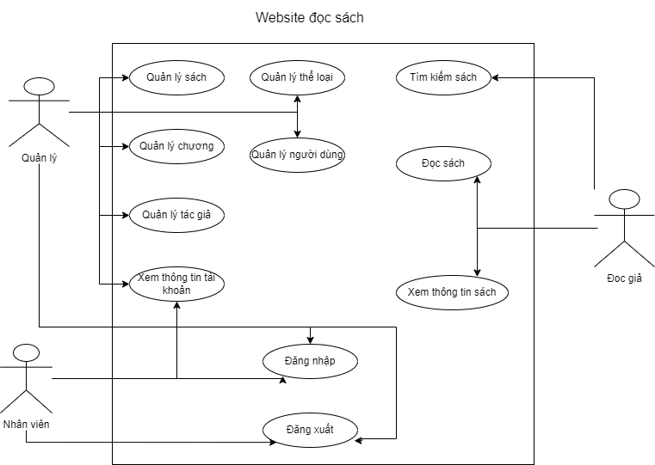
Sơ đồ Usecase.

Slide 10
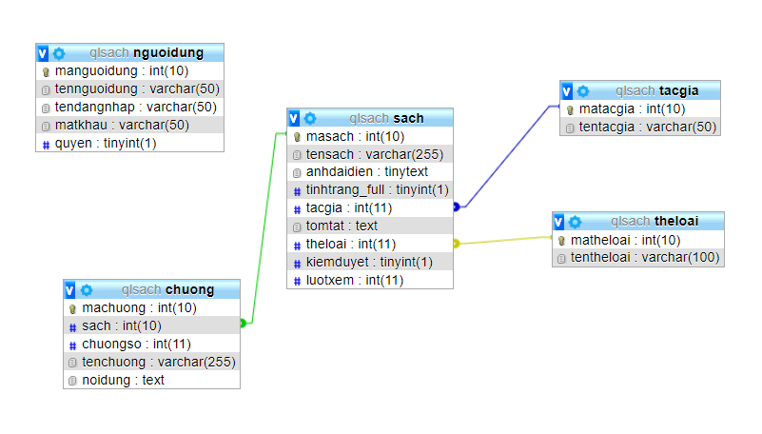
Lược đồ cơ sở dữ liệu.

Slide 11
Lược đồ chi tiết
Bảng chương
Bảng sách
Bảng người dùng
Bảng thể loại
Thuộc tính | Kiểu dữ liệu | Mô tả | Ghi chú
machuong | int(10) | Mã chương, tự động tăng | Khóa chính
sach | int(10) | Mã sách | Khóa ngoại
chuongso | int(11) | Số thứ tự của chương
tenchuong | varchar(255) | Tên chương
noidung | text | Nội dung chương
Thuộc tính | Kiểu dữ liệu | Mô tả | Ghi chú
matheloai | int(10) | Mã thể loại, tự động tăng | Khóa chính
tentheloai | varchar(100) | Tên thể loại
Thuộc tính | Kiểu dữ liệu | Mô tả | Ghi chú
masach | int(10) | Mã sách, tự động tăng | Khóa chính
tensach | varchar(100) | Tên sách
anhdaidien | tinytext | Tên file ảnh đại diện
Tinhtrang_full | tinyint(1) | Tình trạng sách (1: Full, 0: Đang cập nhật)
tacgia | int(11) | Mã tác giả | Khóa ngoại
tomtat | text | Tóm tắt
theloai | int(11) | Mã thể loại | Khóa ngoại
kiemduyet | tinyint(1) | Kiểm duyệt (1: Đã duyệt, 0: Chưa duyệt)
luotxem | int(11) | Lượt xem
Thuộc tính | Kiểu dữ liệu | Mô tả | Ghi chú
manguoidung | int(10) | Mã người dùng, tự động tăng | Khóa chính
tennguoidung | varchar(50) | Tên người dùng
tendangnhap | varchar(50) | Tên đăng nhập
matkhau | varchar(50) | Mật khẩu
quyen | tinyint(1) | Quyền(0: Nhân viên, 1: Admin)
Bảng tác giả
Thuộc tính | Kiểu dữ liệu | Mô tả | Ghi chú
matacgia | int(10) | Mã tác giả, tự động tăng | Khóa chính
tentacgia | nvarchar(100) | Tên tác giả

Slide 12
3.
XÂY DỰNG SERVER TRÊN UBUNTU

Slide 13
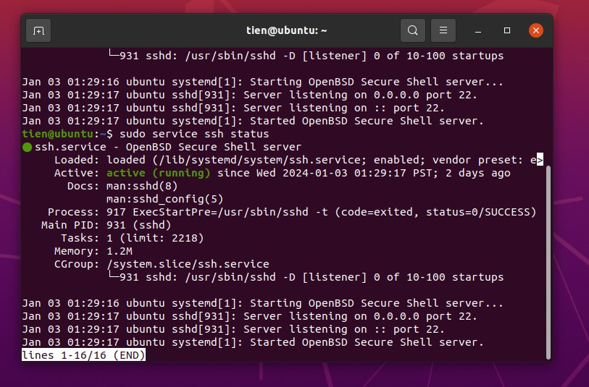
Cài đặt SSH

Slide 14
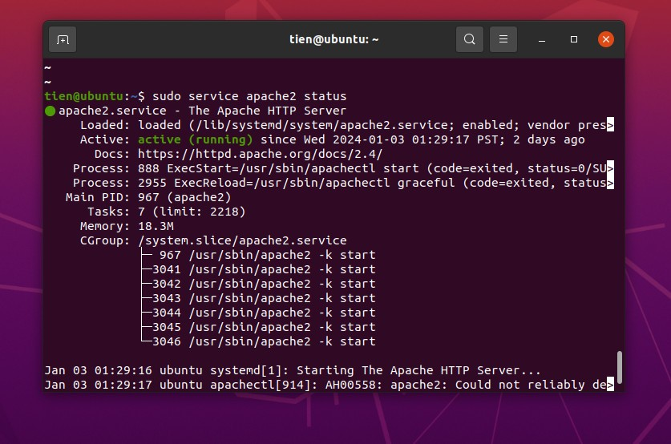
Cài đặt Apache WebServer

Slide 15
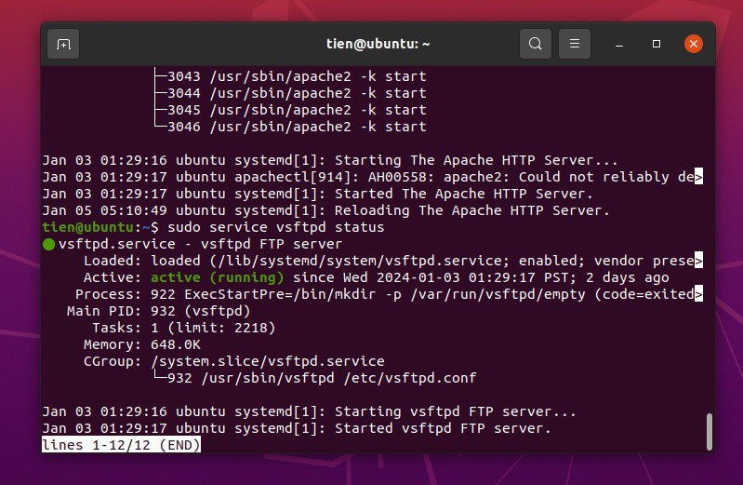
Cài đặt FTP Server

Slide 16
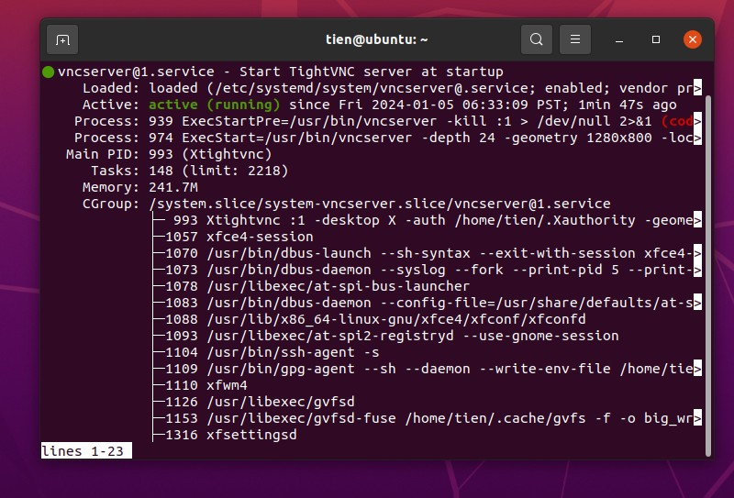
Cài đặt VNC Server

Slide 17
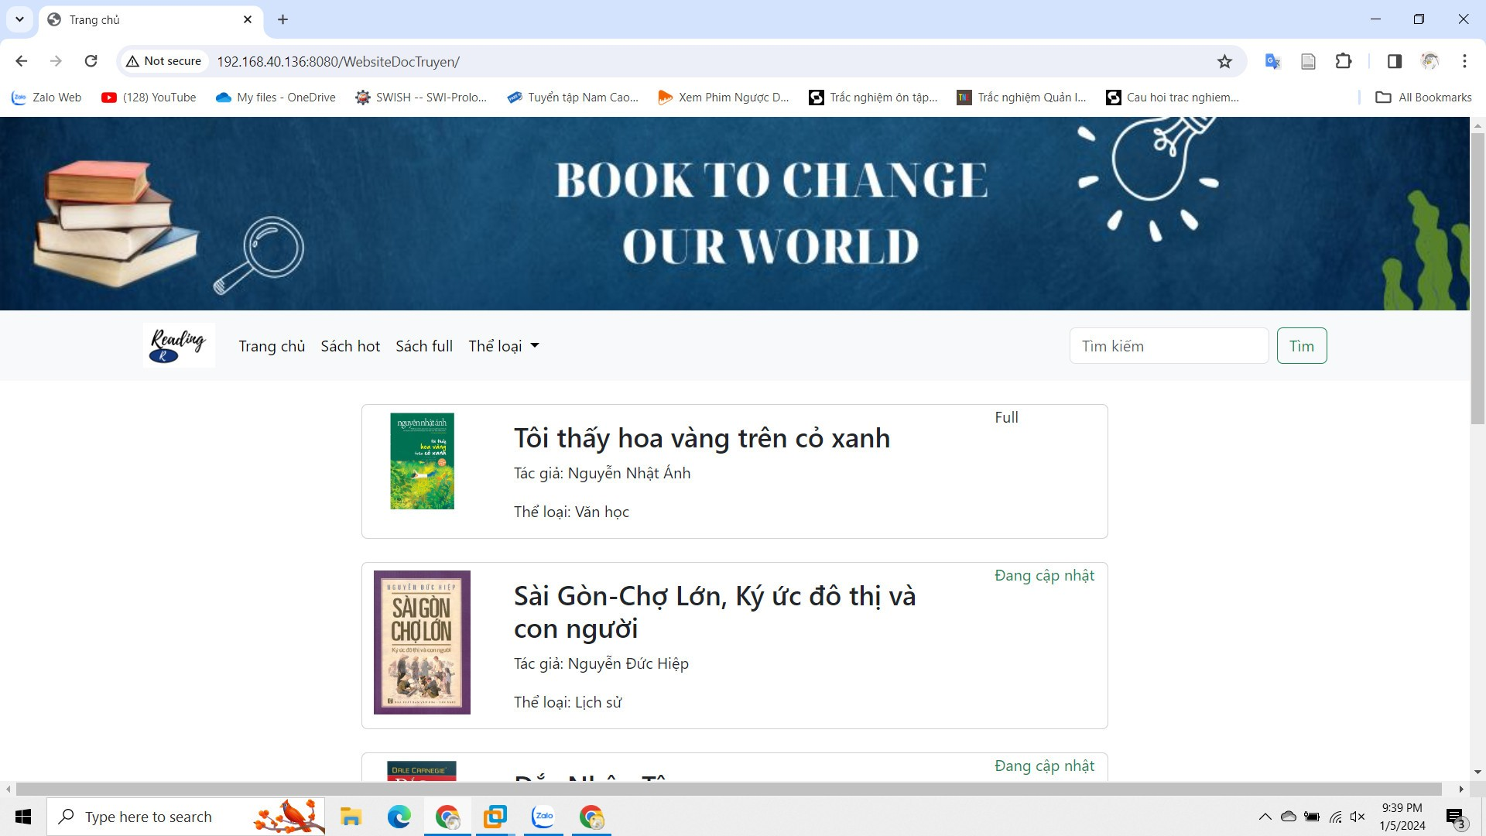
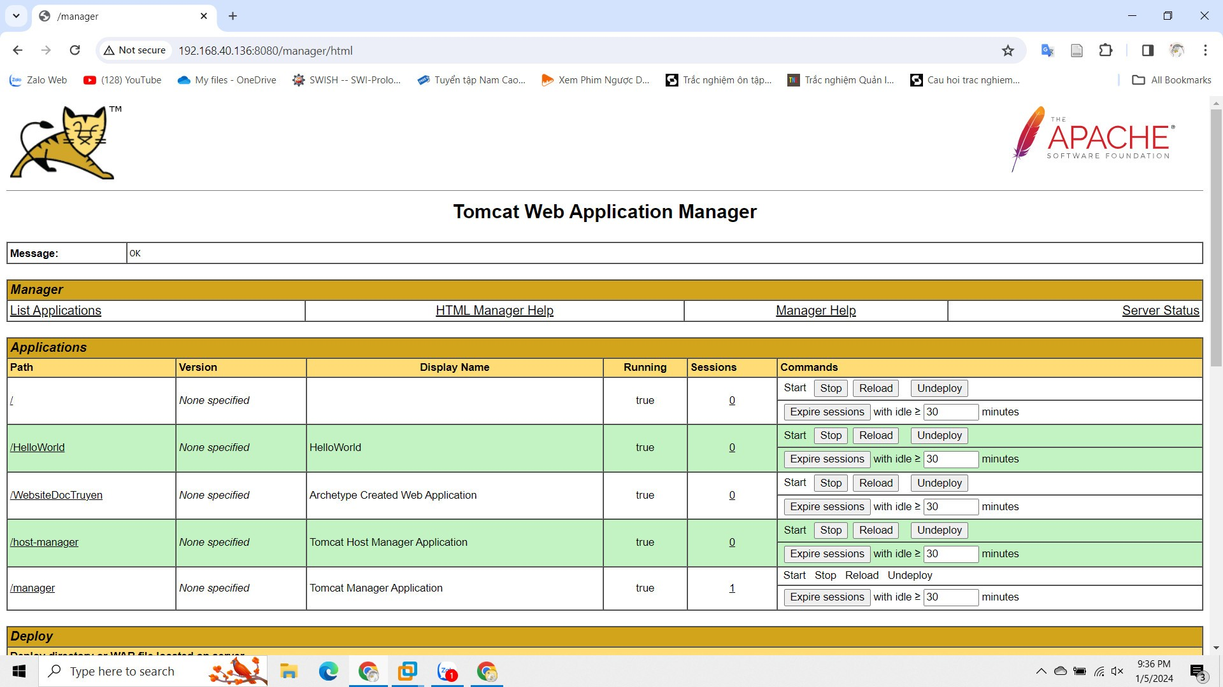
Triển khai vào WebServer

Slide 18
Kết luận và hướng phát triển.

Slide 19
Hướng phát triển.
Nâng cấp giao diện và thêm nhiều tiện ích.
Tối ưu tốc độ website.
Tạo nền tảng tương tác giữa đọc giả và tác giả.
Phát triển mô hình kinh doanh.

Slide 20
Kết luận.
Hoàn thành các chức năng:
Đọc giả:
Xem thông tin sách.
Đọc sách.
Tìm kiếm sách.
Admin:
Quản lý sách.
Quản lý thể loại.
Quản lý tác giả.
Quản lý chương.
Quản lý người dùng.
Nhân viên:
Quản lý sách.
Quản lý thông tin tài khoản cá nhân.

Slide 21
Thanks!

